Slide 1
FPGA FINAL PROJECT 聲音處理
羅子渝
陳宗琪

Slide 2
Project Introduction
可調變聲音大小
可調變聲音頻率
可進行聲音接合

Slide 3
使用FPGA功能
1.Python on Zynq
2.microphone I/O
3.DSP module

Slide 4
設計流程
1.先了解聲音如何儲存
2.確定FPGA I/O可以使用
3.設計DSP的功能

Slide 5
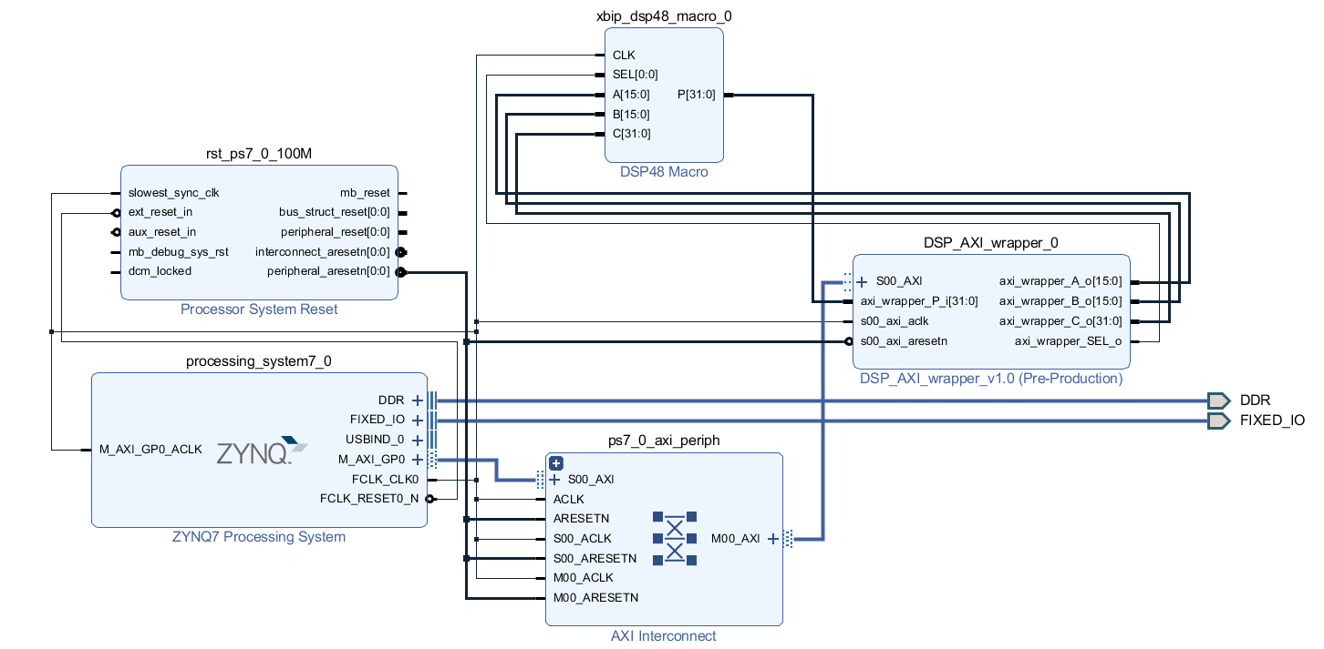
Block Diagram

Slide 6
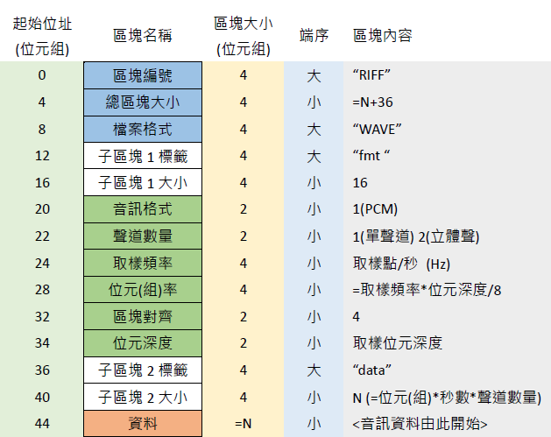
聲音檔案介紹(WAV檔)

Slide 7
調變方法
1.改變聲音振福
2.改變取樣頻率

Slide 8
DEMO TIME

Slide 9
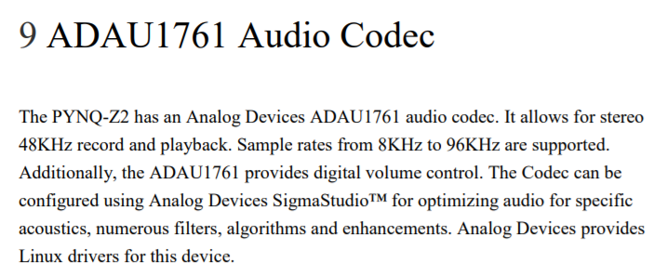
遇到之問題
Problem1:FGPA撥放功能並不會依照檔案的取樣頻率進行調整，而事依照內建的取樣頻率(48KHz)

